Slide 1
锁定放大器
复旦大学电子工程系 陈光梦

Slide 2
锁定放大器的基本原理
锁定放大器的应用对象
  被测信号是一个微弱的直流信号或缓变（准直流）信号
  带有较强的背景噪声或干扰信号
  考虑到放大器的1/f 噪声与直流漂移，难以对信号直接放大
锁定放大器的工作原理
  用一个已知频率的参考信号对被测信号进行调制
  对已调信号进行交流放大，避免1/f 噪声与直流漂移
  对已调信号进行同步检波，滤除背景噪声与干扰信号（同步检波可以等效为一个具有极窄带宽的带通滤波器），得到一个与原始被测信号幅度相关的输出
  对检波输出进行适当处理，得到原始被测信号的幅度

Slide 3
锁定放大器的电路结构
锁定放大器包含放大器（交流放大器与直流放大器）、同步检波器（也称相敏检波器，PSD）、低通滤波器、同步电路等
一个实际例子

Slide 4
锁定放大器设计要点之一 —— 放大器
放大器的主要指标
电压增益。输出信号幅度与输入信号（不含噪声）幅度之比，由交流放大器、PSD和直流放大器共同确定
满量程输入信号电压（测量量程）。最大可测输入信号电压
最小可测信号电压（灵敏度）。测量结果可信的最小输入信号电压
输入动态范围。
动态裕量（也称增益裕量）。 ，
  反映锁定放大器从噪声中挖掘信号的能力
频响。与普通放大器的频响定义类似，由交流放大器、PSD和直流放大器共同确定。由于锁定放大器的信号通常为准直流，此指标常被忽略

Slide 5
影响放大器指标的主要因素
影响最小可测信号电压（灵敏度）的主要因素
  低通滤波器和直流放大器的等效输入噪声
  低通滤波器和直流放大器的输入失调与失调温漂
  同步参考信号的正负对称性和相位抖动
影响最大输出电压与动态裕量的主要因素
  直流放大器的输出动态范围限制了整个放大器的最大输出电压
  PSD的最大允许输入电压限制了交流放大器的最大输出电压，间接影响了动态裕量
  例：某个锁定放大器选用的PSD最大允许输入电压为5V，此时交流放大器的最大输出只能按照5V设计。若该锁定放大器的满量程输入电压为1mV，要求动态裕量为60dB，则输入噪声峰值电压为1V，所以交流放大器的电压增益最大不能超过5倍，整个锁定放大器的其他增益将由直流放大器等承担
  显然，在交流放大器前面插入一个带通滤波器可以抑制输入放大器的噪声，从而可以提高交流放大器的增益，也可以提高锁定放大器的动态裕量

Slide 6
锁定放大器设计要点之二 —— 低通滤波器
得到稳定的幅频特性，通常采用无源RC滤波器
一般都采用一阶RC低通网络或两个一阶RC低通网络串联（相当于一个Q=0.5的二阶低通网络）
噪声带宽等于 （一阶）或 （二阶）
一阶响应到达终值的99%需要的时间约为4.59RC，二阶响应到达终值的99%需要的时间约为6.63RC
根据被测信号特征确定低通滤波器的响应时间或带宽

Slide 7
锁定放大器设计要点之三 —— PSD
通常采用工作在开关模式的平衡解调电路作为PSD电路
特点：精度高、动态范围大、漂移小
参考信号采用方波驱动，其高次谐波附近的噪声被检出，等效于放大器的噪声带宽增加，理论上最大可增加23%。交流放大器中插入带通滤波器限制带宽后可加以改善
参考信号应该远离一切可预见的干扰频率，例如工频及其高次谐波

Slide 8
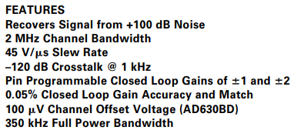
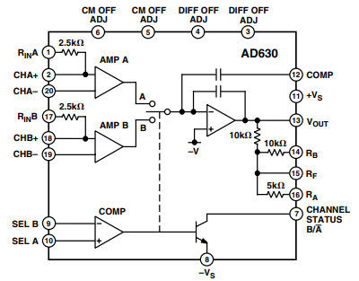
集成调制-解调器AD630（PSD芯片）

Slide 9
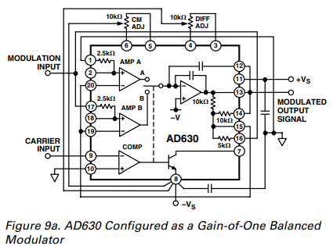
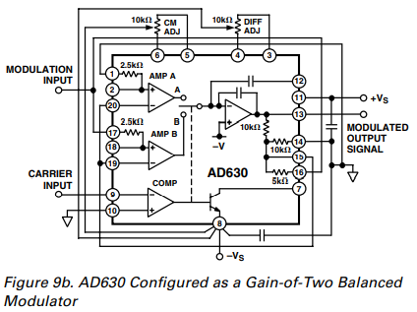
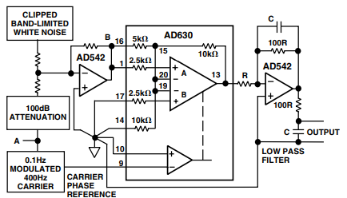
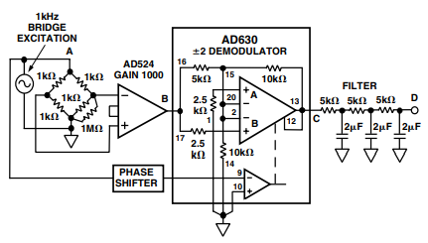

Slide 10
锁定放大器设计要点之四 —— 参考信号同步电路
参考方波的要求：极低的相位抖动、正负对称、相位可调
通常采用锁相环同步电路
  利用叠加在鉴相器输出的直流电压调节同步参考信号的相位
  锁相环锁定在参考信号的4倍频，利用分频器获得正负对称的同步信号
  采用高阶锁相环，降低噪声影响、降低同步信号的相位抖动

Slide 11
一个锁定放大器实验电路

Slide 12
实验题
按照上页电路设计一个锁定放大器，要求如下：
外部信号源提供500Hz~2kHz的正弦波信号，幅度为1V。该信号作为待测信号s(t) 送至锁定放大器的信号输入端J1，同时送至锁定放大器的参考输入端J3
外部信号源提供白噪声n(t)，噪声方均根电压等于1V，带宽大于1MHz。将它送至锁定放大器的噪声输入端J2
选择合适的R1、R2和R3、R4等参数，使得C1左端s´(t) 幅度等于10mV，n´(t)方均根电压等于50mV
在C1左端s´(t) 幅度等于10mV时，要求J4的输出直流电压等于5V，即放大器的电压增益为500（54dB），且在整个500Hz~2kHz 频率范围内增益不平坦度小于3dB

Slide 13
降低外部信号源s(t)的输出电压，测量J4的输出电压并据此验算被测信号s(t)的幅度，计算测量误差，分析测量误差与待测信号s(t) 幅度之间的关系。注意，在测试过程中可以更换直流放大器的放大倍数档位
改变外部噪声源n(t)的输出电压，测量J4的输出电压并据此验算被测信号s(t)的幅度，计算测量误差，分析测量误差与外部噪声源n(t) 幅度之间的关系
实验报告应包括：完整的设计过程、包含所有元器件型号参数的完整电路图、针对上述所有要求的实测结果、对实验结果的分析以及可能的改进意见

